Slide 1

Aktuální informace z
ČMSCH, a.s.

Slide 2
Aktuálně
Stanoven seznam priorit H a C svazu pro rok 2026
Nastaven režim pravidelných schůzek vedení svazů a ČMSCH
Průběžné vyhodnocování, operativní úkoly
PWA aplikace
  Progresivní webová aplikace (PWA) je webová stránka, která se chová jako klasická mobilní aplikace. Umožňuje instalaci na plochu telefonu, funguje offline, zasílá notifikace a využívá hardware zařízení (fotoaparát, GPS)
Zajištěn dovoz vakcíny BLUEVAC BTV 4+8

Slide 3
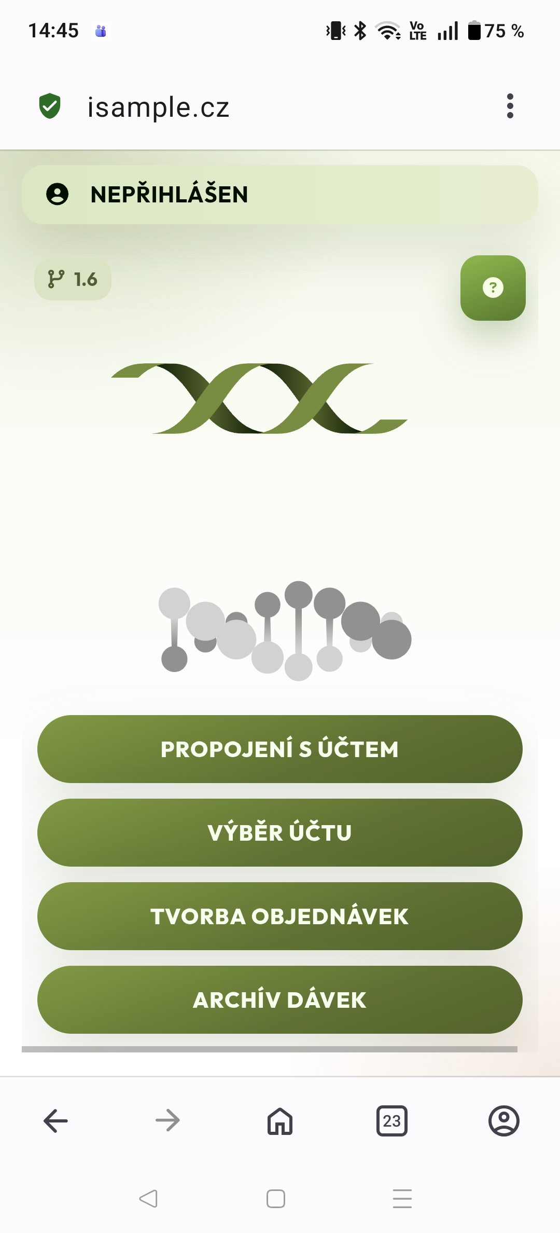
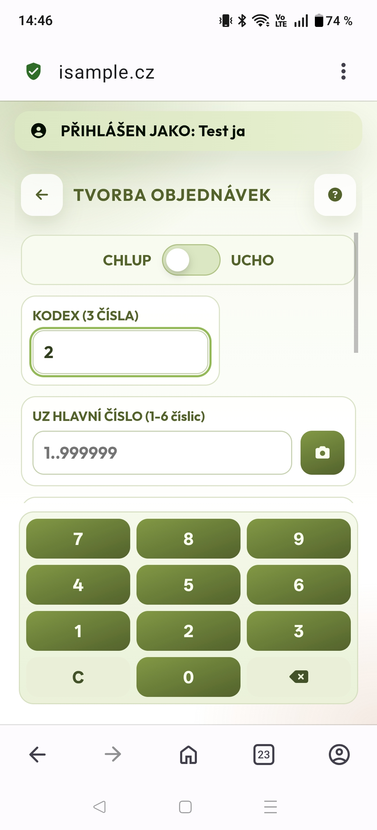
Aplikace iSample
iSample.cz

Slide 4
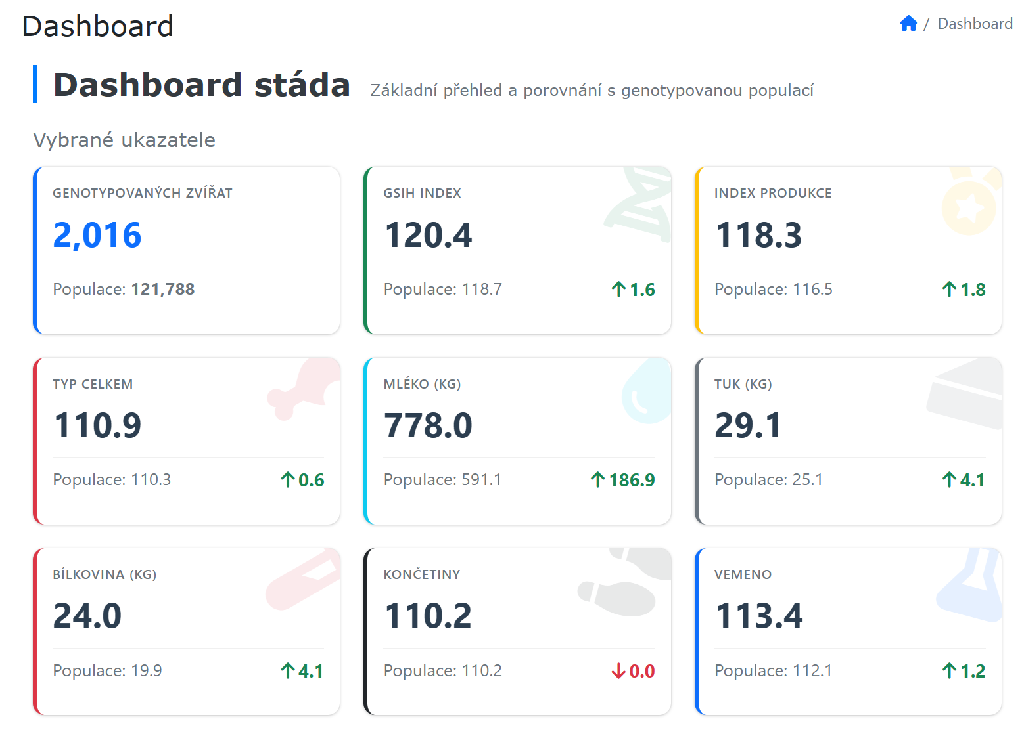
Dashboard v clouDNA
Inovovaný úvodní dashboard pro uživatele:
Průměr všech zvířat uživatele
Průměr genotypované populace
Rozdíl proti populaci

Slide 5
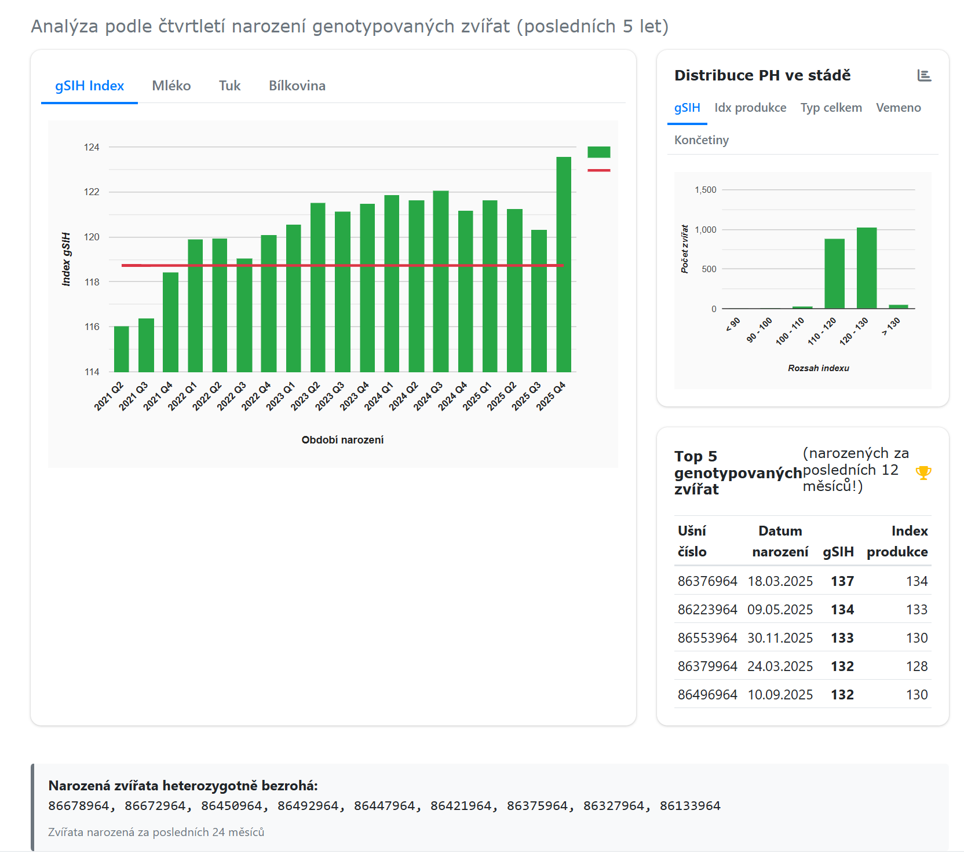
Dashboard v clouDNA
Inovovaný úvodní dashboard pro uživatele:
Na jednotlivých záložkách je průměr genotypovaných zvířat podle čtvrtletí narození za posledních 5 let
Histogramy ukazují rozdělení hodnot ve stádě
Nejlepší mladá zvířata
Vypsaná zvířata hetero a homozygotně bezrohá narozená za posledních 24 měsíců

Slide 6
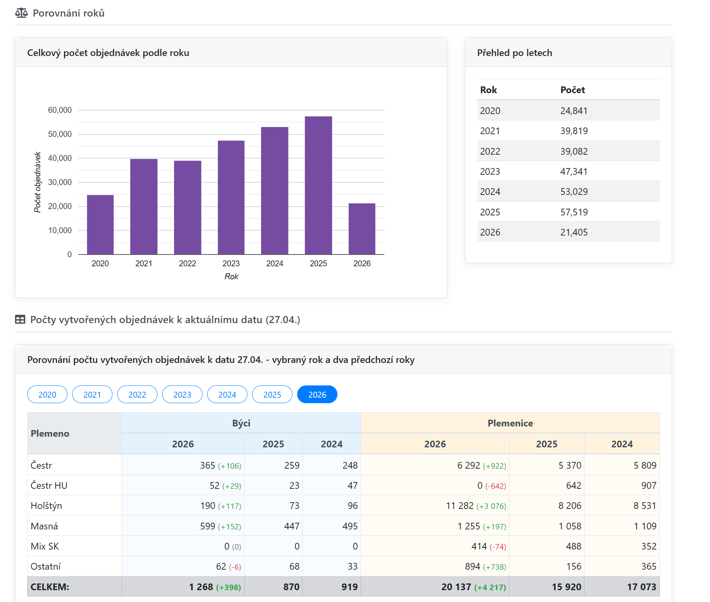
Počty vzorků iGenetika
stav k:
27.4. 2026

Slide 7
CDCB certifikace
Certifikace pro CDCB: priorita/požadavek H svazu v roce 2019, ČMSCH certifikována jako nominátor i jako laboratoř v roce 2020
Pravidelná roční certifikace. Nominátor (3.2. ✓) a Genomic Lab (24.2. ✓)
Počty genotypovaných/nominovaných zvířat
2021: 591
2022: 338
2023: 657
2024: 1 017
2025: 989

Slide 8
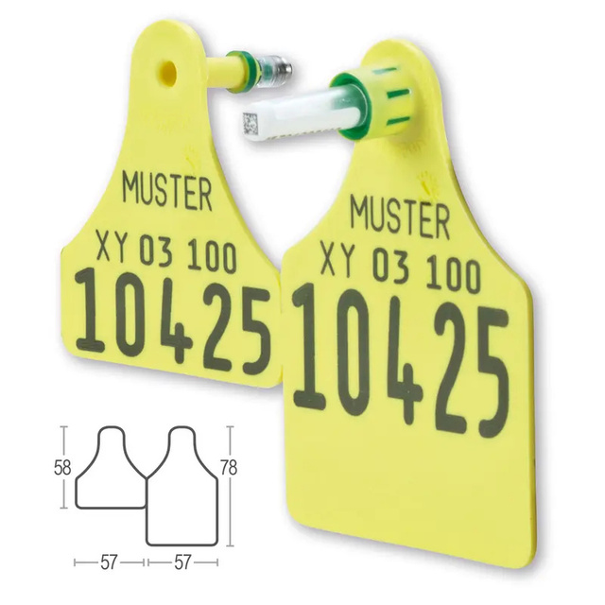
Nové odběrové UZ
Zjednodušení
Zrychlení
Robotizace zpracování

Slide 9
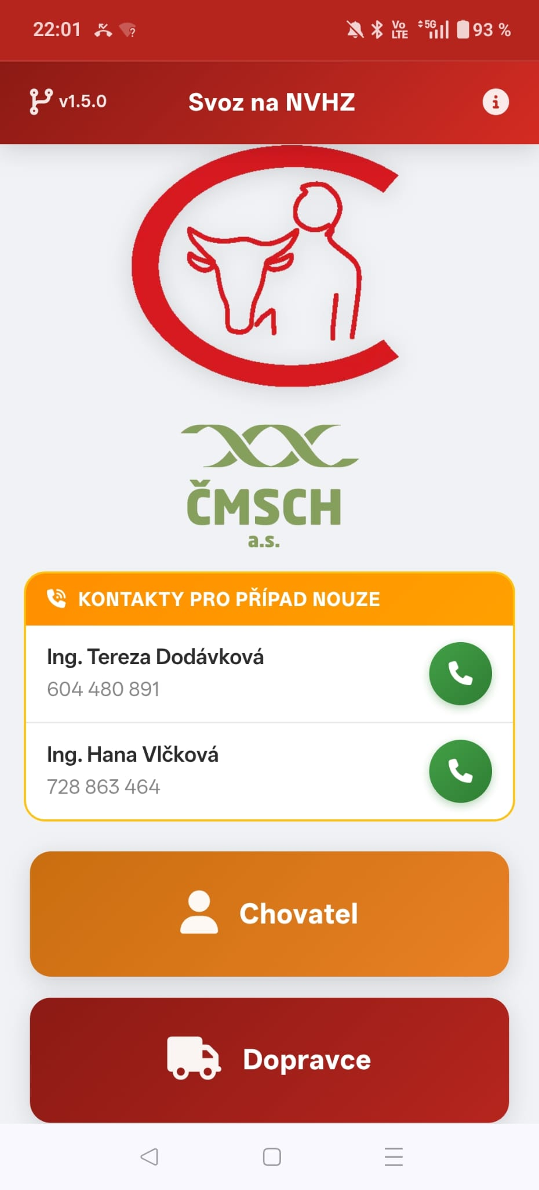
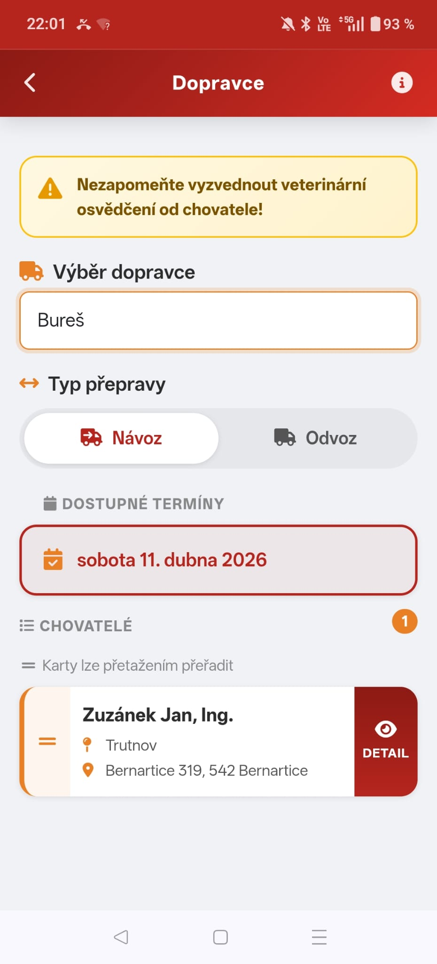
Aplikace Svoz
Aplikace pro koordinaci svozu na výstavu:

Slide 10

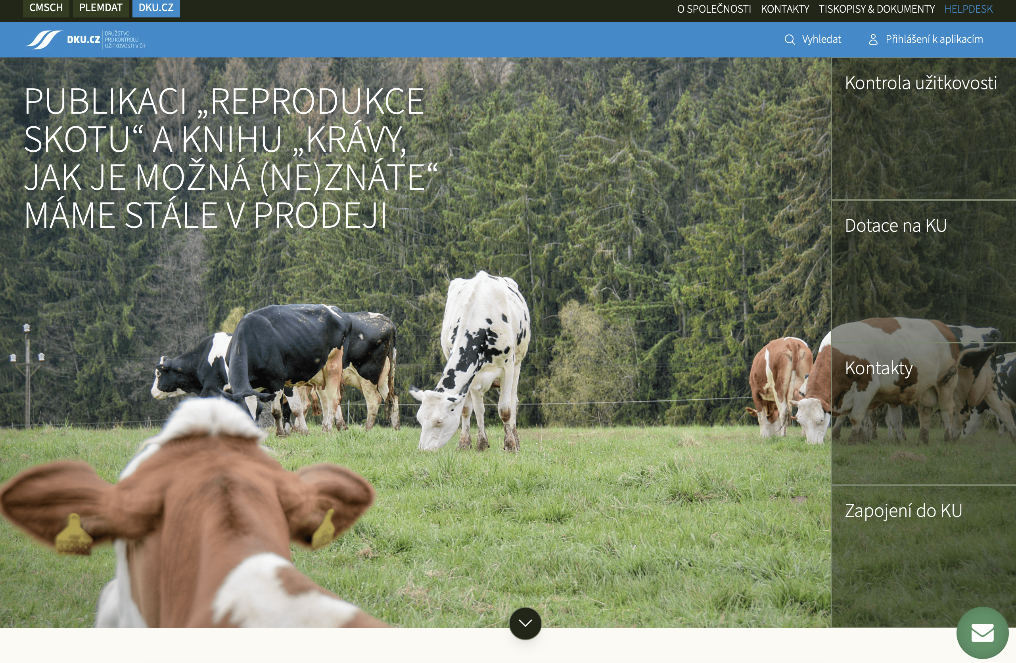
10 let DKU
Společná organizace pro KU
52 % výkonu KU
10 let spolupráce

Slide 11
Děkuji za pozornost

